Slide 1
LENGUAJE Y COMUNICACIÓN
Colegio República Argentina
O’Carrol # 850- Fono 72- 2230332
Rancagua
Refuerzo para la evaluación formativa
4° básicos
Semana 35-36
Programa de integración escolar

Slide 2
HOY VAMOS A:
Reforzar texto no literario “la noticia”.
Reforzar texto literario “texto dramático”.

Slide 3
LA NOTICIA

Slide 4
Repasemos

Slide 5
Repasemos

Slide 6
Repasemos
¿Dónde podemos encontrar la noticia?

Slide 7
Vamos a practicar lo aprendido:
Lee la siguiente noticia y responde las 8 preguntas clave en tu cuaderno.
¿Qué tipo de texto acabas de leer?
2. ¿Cuáles son las partes del textos leído?
3. ¿Cuál es el propósito del texto leído?
4.
5.
6.
7.
8.

Slide 8
EL TEXTO DRAMÁTICO

Slide 9
Repasemos
Estructura del texto dramático

Slide 10
Repasemos

Slide 11
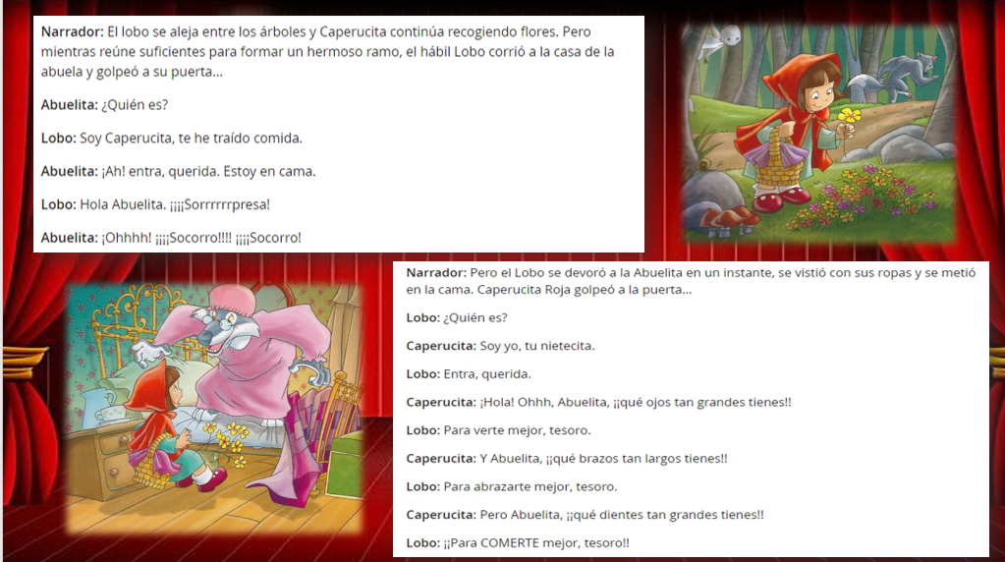
Practiquemos lo aprendido:
Lee atentamente el fragmento del texto dramático la caperucita roja y responde las preguntas clave.

Slide 12
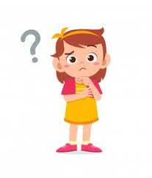
Preguntas clave
Anota las respuestas en tu cuaderno
¿Qué tipo de texto acabas de leer?
¿Qué es un texto dramático?
¿Cuál es el propósito de este tipo de texto?
¿Cuál es la estructura de este tipo de texto?
¿Cuáles son los elementos del texto dramático?
¿Qué hacía caperucita mientras el lobo corría a la casa de la abuela?
7 ) Escribe 2 características físicas y 2 características psicológicas de los personajes del texto leído.
Personaje | Características físicas | Características psicológicas
Abuela | 1. 2. | 1. 2.
Lobo | 1. 2. | 1. 2.
Caperucita | 1. 2. | 1. 2.

Slide 13
¡Ya estás preparada para responder tu evaluación!
PROGRAMA DE INTEGRACIÓN ESCOLAR
Éxito, confiamos en tus conocimientos

